Slide 1






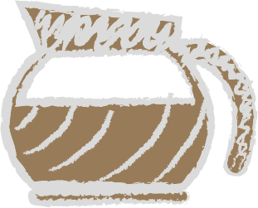




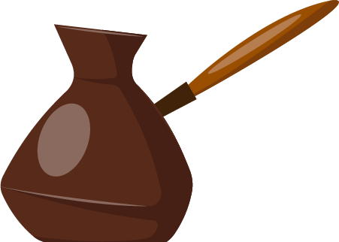


KHOA HỌC
&
NÓNG – LẠNH
Măng Non
Nhiệt độ
All you need to feel better is Măng Non

Slide 2
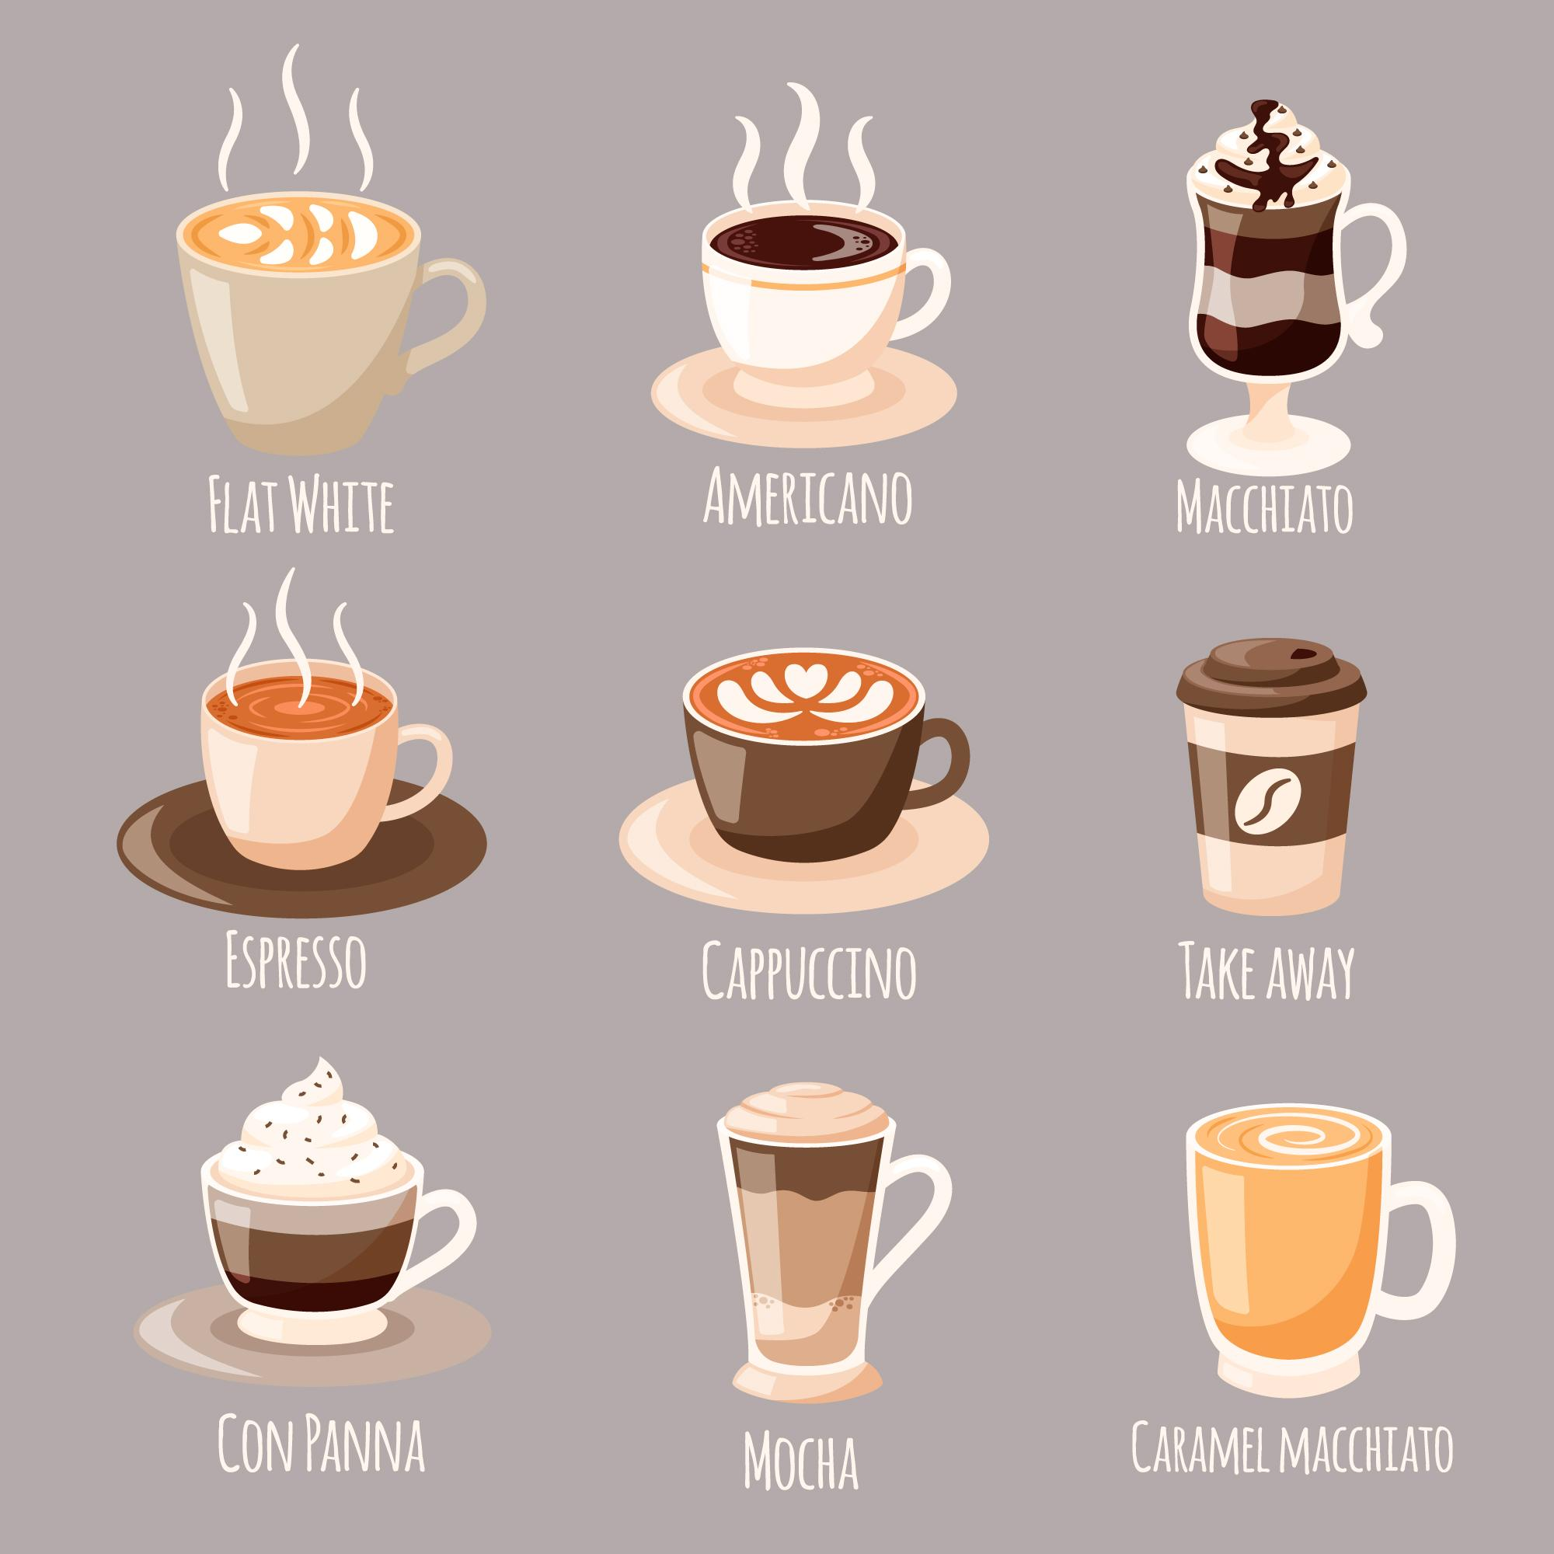
Menu COFFEE
Trong Menu, theo bạn món nào là thức uống nóng, món nào là thức uống lạnh?
1
2
3
4
5
6

Slide 3
Menu COFFEE
1
4
6
Thức uống nóng sẽ là những món có số .....

Slide 4
Menu COFFEE
3
5
2
Thức uống lạnh sẽ là những món có số .....

Slide 5
Hãy kể thêm một số vật nóng và vật lạnh bạn thường gặp trong cuộc sống nào!

Slide 6
Một số vật nóng và vật lạnh thường gặp
Vật nóng
Vật lạnh
+ Nước đun nóng, hơi nước
+ Nồi đang nấu ăn
+ Gạch nung trong lò
+ Nền xi măng khi trời nắng
+ Nước đá
+ Khe tủ lạnh
+ Thức ăn trong tủ lạnh

Slide 7
Nội dung bài học
Tìm hiểu sự nóng lạnh của vật
Nhiệt độ là đại lượng chỉ độ nóng, lạnh của một vật có đơn vị là ºc
Giới thiệu về nhiệt kế
Thực hành đo nhiệt độ

Slide 8

Sự nóng lạnh của vật
Để diễn tả độ nóng, lạnh của một vật người ta sử dụng nhiệt độ có đơn vị là ºc

Slide 9
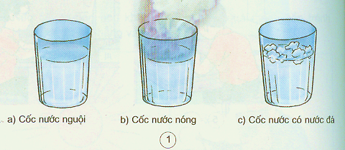
Hãy dự đoán, trong 3 cốc nước dưới đây,
- Cốc a nóng hơn cốc nào và lạnh hơn cốc nào?
- Cốc nào có nhiệt độ cao nhất?
- Cốc nào có nhiệt độ thấp nhất?
b) Cốc nước nóng
a) Cốc nước nguội
c) Cốc nước có nước đá

Slide 10
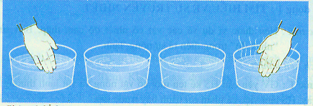
Thí nghiệm
Nước trong 4 khay ban đầu như nhau. Đổ một ít nước sôi vào khay số 1 và cho vài viên đá lạnh vào khay số 4. Nhúng tay vào khay 1, 4 rồi sau đó chuyền tay ngay vào khay 2, 3. Hai khay 2, 3 lúc này nhiệt độ như nhau, nhưng chúng ta có cảm thấy còn đúng như vậy không?
1
2
3
4

Slide 11
Kết luận
 Tay nhúng vào khay A (nước nóng) có cảm giác nóng, tay nhúng vào khay D (nước lạnh) có cảm giác lạnh.
 Tay rút từ khay A cho vào khay B có cảm giác lạnh, còn tay rút từ khay D cho vào khay C có cảm giác ấm hơn; dù nước trong 2 khay B, C có nhiệt độ như nhau.
☞ Cảm giác của tay không thể xác định chính xác được độ nóng lạnh của một vật mà ta sờ vào nó hay tiếp xúc với nó.
Các ban không nên sờ tay vào vật quá nóng hay quá lạnh sẽ rất nguy hiểm cho sức khỏe.

Slide 12
Giới thiệu về nhiệt kế
Để đo nhiệt độ của vật, ta sử dụng nhiệt kế. Có nhiều loại nhiệt kế khác nhau
Hãy kể tên các loại nhiệt kế mà bạn biết?

Slide 13
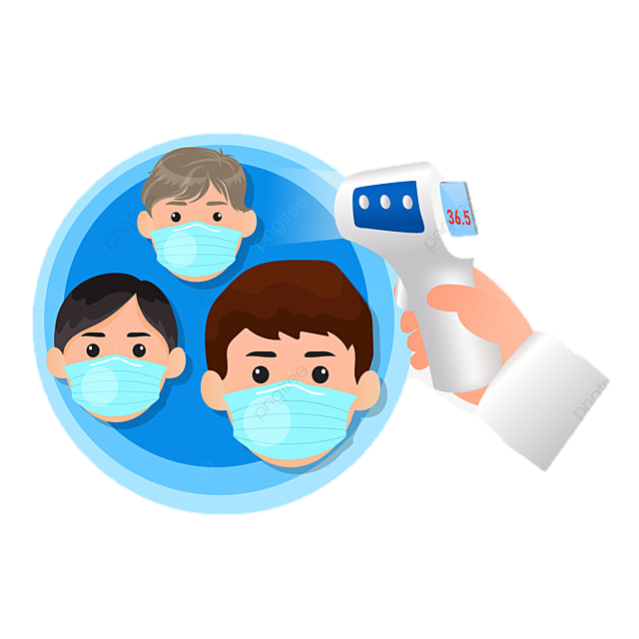
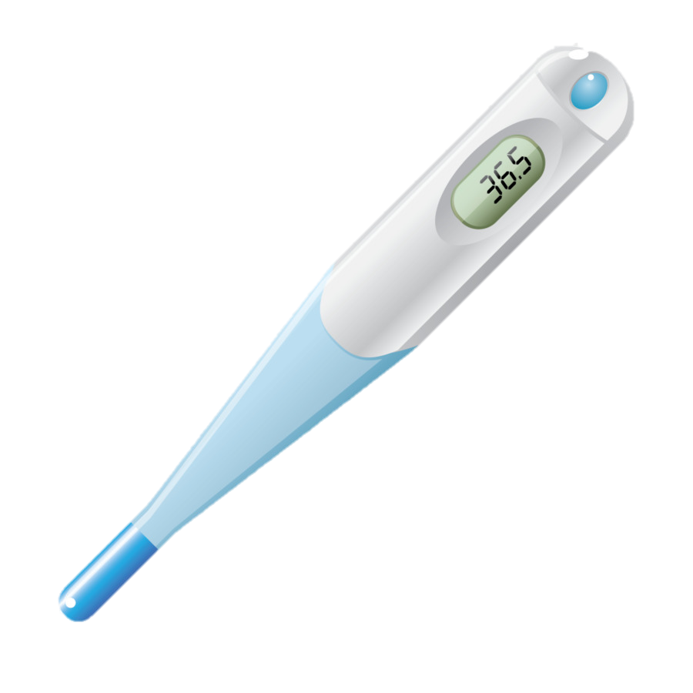
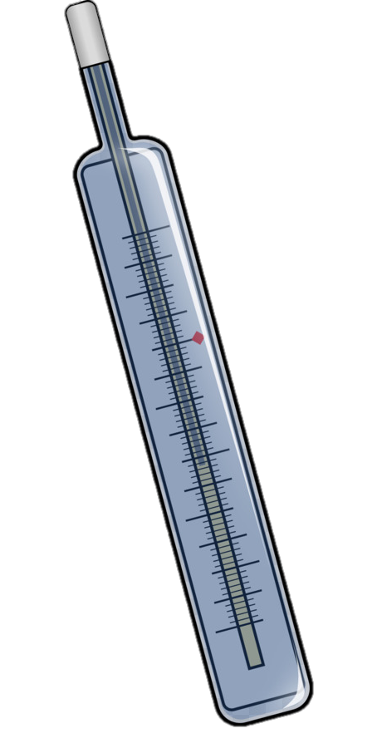
nhiệt kế đo nhiệt độ cơ thể
Nhiệt kế thủy ngân
Nhiệt kế điện tử

Slide 14
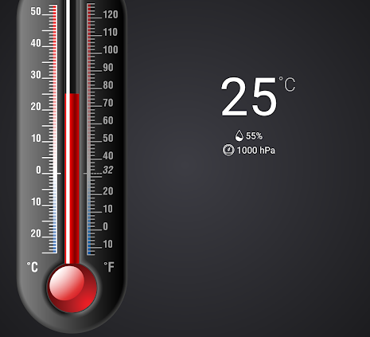
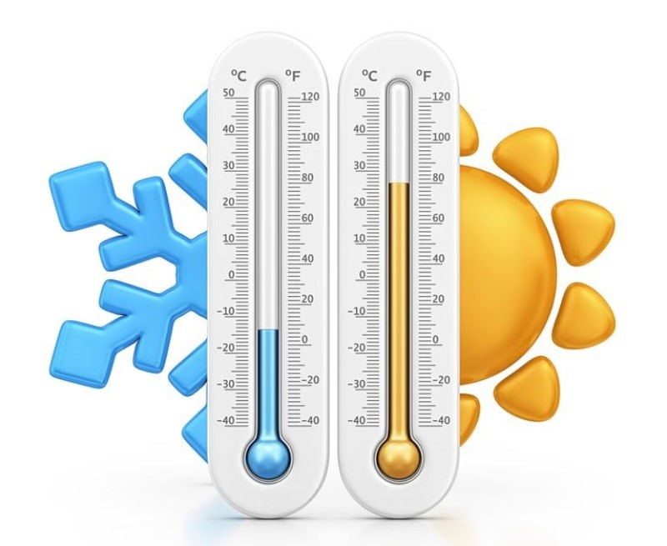
Nhiệt kế đo nhiệt độ không khí

Slide 15
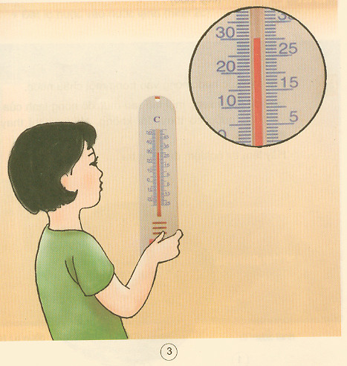
Nhiệt kế này chỉ mấy độ?
30 ⁰C

Slide 16
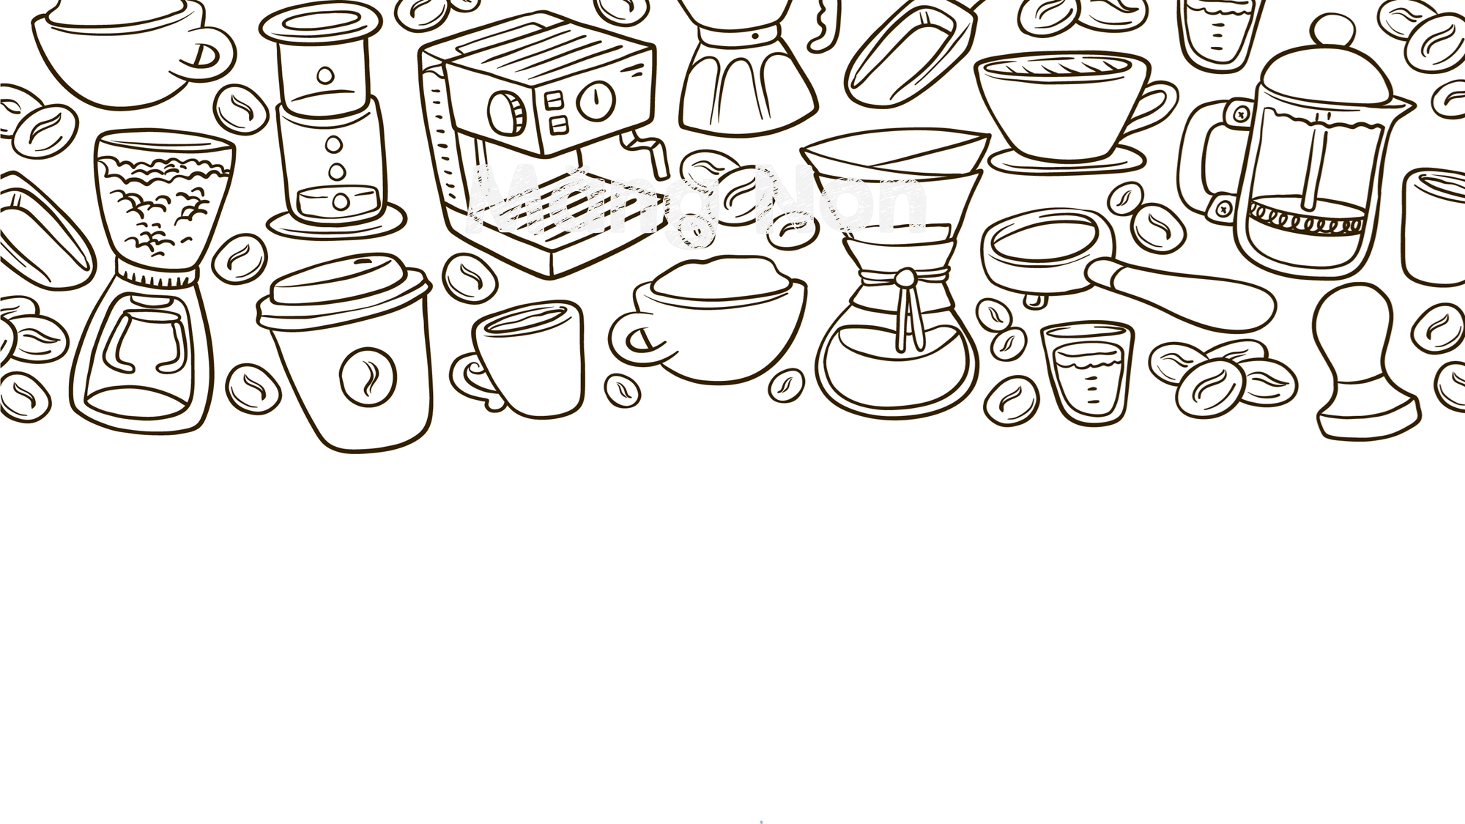
Để đo nhiệt độ của một vật, ta sử dụng nhiệt kế. Có nhiều loại nhiệt kế khác nhau: Nhiệt kế đo nhiệt độ cơ thể; nhiệt kế đo nhiệt độ không khí…

Slide 17
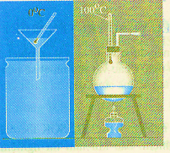
Thí nghiệm
- Nhiệt độ của nước đang sôi là 100 ºc
Nhiệt độ của hơi nước đang sôi là bao nhiêu ?
- Nhiệt độ của nước đá đang tan là 0 ºc
- Nhiệt độ của nước đá đang tan là bao nhiêu ?
0 ⁰C
100 ⁰C
Nước đá đang tan
Nước đang sôi

Slide 18
Kết quả dự đoán ban đầu:
- Cốc a nóng hơn cốc c và lạnh hơn cốc b
- Cốc b có nhiệt độ cao nhất.
- Cốc c có nhiệt độ thấp nhất.
c) Cốc nước có nước đá
b) Cốc nước nóng
a) Cốc nước nguội

Slide 19
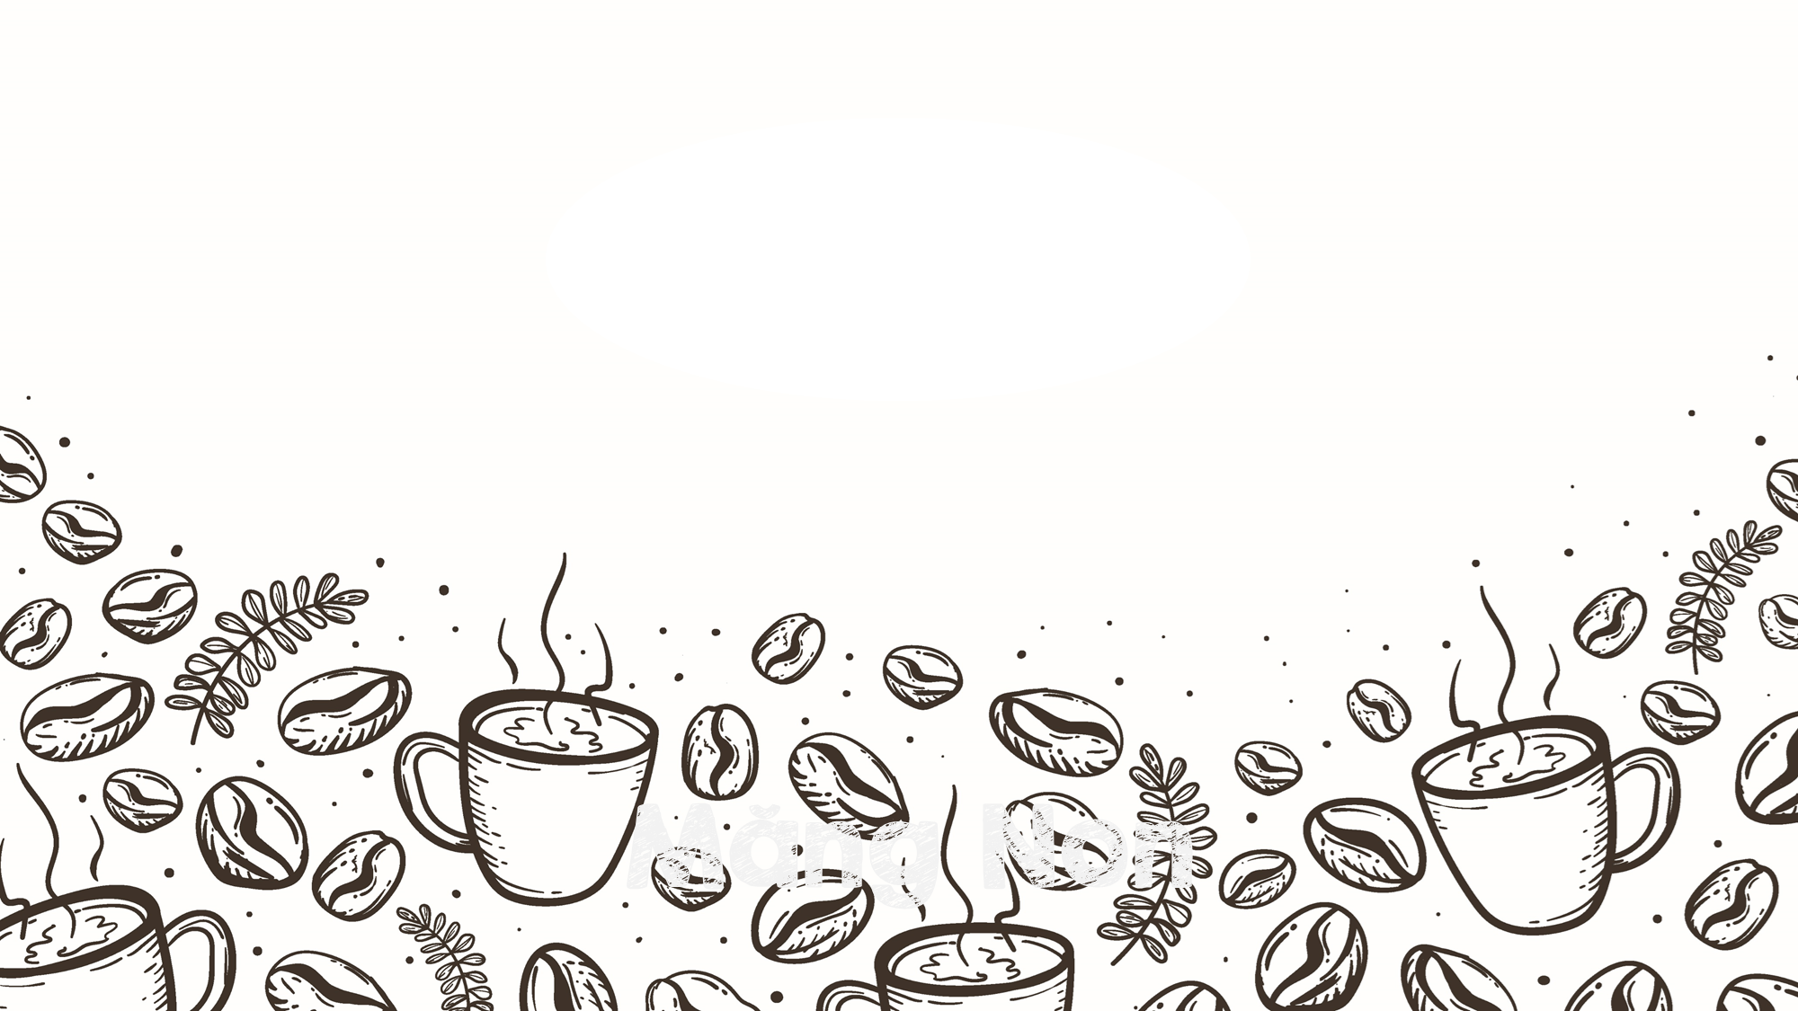
Kết luận
Vật nóng có nhiệt độ cao hơn Vật lạnh
Nhiệt độ của hơi nước đang sôi là 100 ºc, của nước đá đang tan là 0 ºc

Slide 20
Thực hành
Đo nhiệt độ cơ thể
Bước 1: Vẩy cho thủy ngân tụt hết xuống bầu trước khi đo.
Bước 2: Đặt bầu nhiệt kế vào nách và kẹp tay lại để giữ nhiệt kế.
Bước 3: Bấm giờ. Sau 3 phút lấy ra,đọc kết quả.
Lưu ý: Khi đọc nhiệt độ cần nhìn mức chất lỏng trong ống theo phương vuông góc với ống nhiệt kế.

Slide 21

Đọc kết quả
KẾT LUẬN
Nhiệt độ của cơ thể của người khỏe mạnh vào khoảng 37 ⁰C. Khi nhiệt độ cơ thể cao hơn hoặc thấp hơn mức đó là dấu hiệu cơ thể bị bệnh, cần phải đi khám và chữa bệnh.

Slide 22
Hãy cùng xem hôm nay chúng ta đã biết được những điều gì nhé! Nếu trả lời nhanh và chính xác bạn sẽ nhận một vé giảm giá từ quán Coffee của chúng tớ đấy!!!

Slide 23
Để diễn tả độ nóng, lạnh của một vật người ta sử dụng nhiệt độ có đơn vị là gì?
Đó chính là đơn vị ⁰C

Slide 24
Muốn đo nhiệt độ của một vật, người ta dùng dụng cụ gì nhỉ?
Đó chính là nhiệt kế!

Slide 25
Hãy kể tên các loại nhiệt kế mà bạn biết?
Đó chính là: Nhiệt kế đo nhiệt độ cơ thể; nhiệt kế đo nhiệt độ không khí.

Slide 26
Nhiệt độ hơi nước đang sôi là bao nhiêu độ, nhiệt độ nước đá đang tan là bao nhiêu độ nhỉ?
Nhiệt độ hơi nước đang sôi là bao nhiêu độ 100 ⁰C, nhiệt độ nước đá đang tan là 0 ⁰C

Slide 27



Bạn giỏi lắm!
Tặng bạn nè!!!

Slide 28

Măng Non
DẶN DÒ
Bài học giúp các bạn biết cách sử dụng nhiệt kế để xác định được nhiệt độ cơ thể khi nào bị bệnh để chữa trị, hoặc biết nhiệt độ không khí bên ngoài giúp ta phòng tránh say nắng khi nhiệt độ cao. Hãy giữ gìn sức khỏe vào mùa dịch nhé!!!

Slide 29
Thank you
& Good bye
Măng Non
All you need to feel better is Măng Non

